Slide 1
Rubyレクチャー

Slide 2
環境設定
http://rubyinstaller.org/downloads/ にアクセス

Slide 3
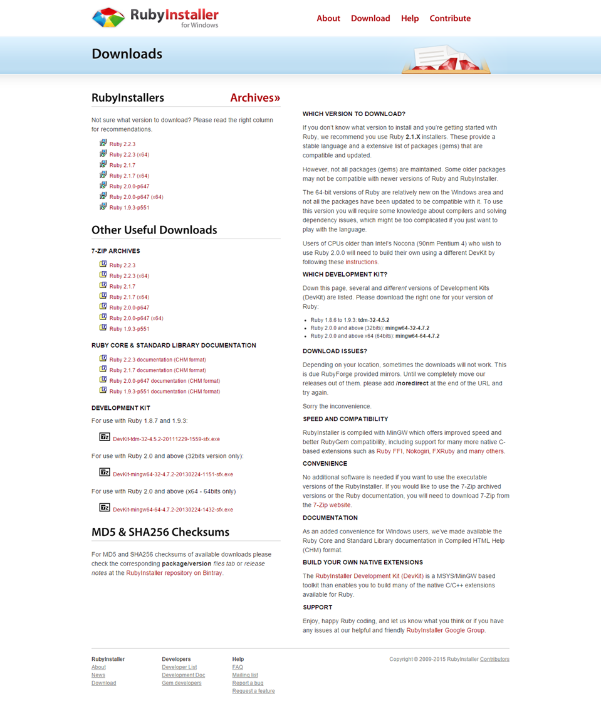

Slide 4
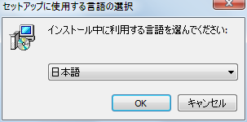
環境設定
OKクリック

Slide 5
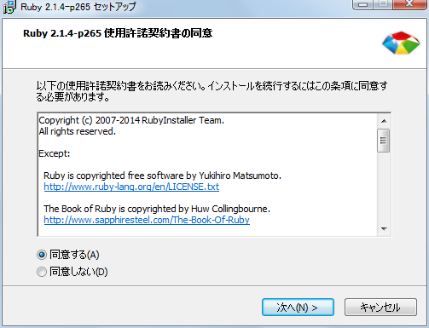
環境設定
同意する 次へ

Slide 6
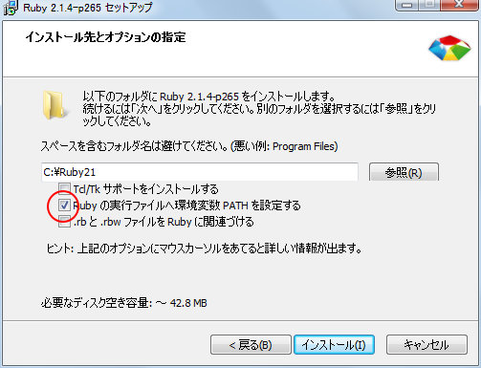
環境設定
保存先を選択して、Rubyの実行ファイルへ環境変数PATHを設定する

Slide 7
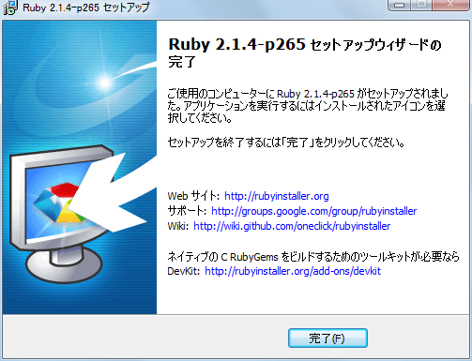
環境設定
次の画面が表示されればインストール完了

Slide 8
Ruby特徴
インタプリタ言語
ソースコードはコンパイルせずに実行することができる
オブジェクト指向
強い動的型付け言語
Ruby の変数にはどのような型の値でも代入することができる

Slide 9
変数宣言
# -*- coding: shift_jis -*-
#変数宣言
x=5.0
y=9.0
mean=(x+y)/2
puts("#{x}と#{y}の平均は#{mean}である.")

Slide 10
入出力
# -*- coding: shift_jis -*-
print '整数入力'
x=gets.chomp.to_f #get:キー入力 chomp:改行コード取り除く to_f:float型
print "#{x}\n"
print'文字列入力'
mozi=gets.chomp
print"#{mozi}\n"

Slide 11
Times文
# -*- coding: shift_jis -*-
10.times do |i|
puts "abc"
puts "#{i}回目の繰り返しです.\n"
end

Slide 12
配列
# -*- coding: shift_jis -*-
# Ruby Test
names=["ando","ito","ueno"]
names.size.times{|i|
puts names[i]
}

Slide 13
問題
1～20までの数字を配列に格納して、1～20の合計と平均をもとめる

Slide 14
解答
# -*- coding: shift_jis -*-
number=(1..20).to_a
sum=0.0
number.size.times{ |i|
sum=sum+number[i]
}
puts sum
puts sum/number.size

Slide 15
クラス
class Car
def initialize(carname) #コンストラクタ
@name = carname #@ インスタンス変数
end
def dispName #メソッド
print(@name)
end
end
car = Car.new(“crown”) #インスタンス化
car.dispName

Slide 16
アクセサ
インスタンス変数はクラス外からアクセスできない
アクセサを用いることでクラス外から参照、更新することができる
attr_accessor 変数の値の読み取り・書き換えを行う
attr_reader 変数の値の読み取りだけを行う
attr_writer 変数の値の書き換えだけを行う

Slide 17
クラス変数 クラスメソッド
クラスメソッド: インスタンス化せずに呼ぶことができるメソッド
宣言方法 :def クラス.メソッド, def self.メソッド
クラス変数: インスタンス化せずにクラス内に値を保持することができる

Slide 18
モジュール
オブジェクトを生成することができない
利用方法:「モジュール名.メソッド名」の形式で関数のように実行する
他のクラスの中にインクルードして利用する
共通となる機能をモジュールとして定義し、各クラスにインクルードして利用することでコードの再利用性を高めることができる

Slide 19
以下のCarクラスとモジュールを設計せよ
クラス変数: ElementCount 配列の要素数をカウントする
インスタンス変数: CarName [5], Price [5]
メソッド : AddCar 車名と値段を引数にして、配列の末尾に追加 既に5つ 登録されていた場合先頭要素を消去し、ArrayPackを 実行し、配列の末尾に要素を追加
:DeleteCar 番号の配列の要素を消去し、ArrayPackを 実行
:ShowCar 0～4の番号を付けて、全てのCarNameとPrice を表示
モジュール: ArrayPack :要素を前に詰めた配列を返す
ループを回しキーボードから1～４の数字を受け以下のメソッドを実行
1:車名と値段を入力してAddcar実行 2:番号を入力してDeleteCar 実行3:ShowCar実行 4:ループ終了

